Slide 1
Региональные проекты «Пост Модерн Текнолоджи» в рамках программы модернизации здравоохранения.
Андрей Борисов
Генеральный директор Пост Модерн Текнолоджи

Slide 2
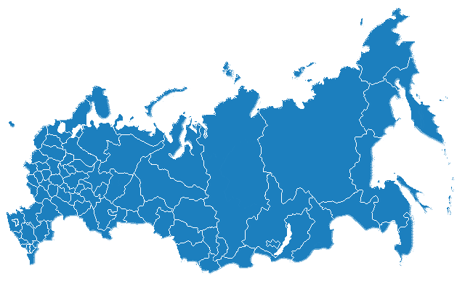
Общее количество региональных ЛПУ,
участвующих в проекте модернизации на платформе МИС МЕДИАЛОГ
Ключевые факты
По состоянию на октябрь 2013 года
Регионы присутствия
РМИС МЕДИАЛОГ
Амурская область
Курская область
Магаданская область
Мурманская область
Тверская область
Хабаровский край
329 ЛПУ в 6 регионах РФ в рамках общероссийской программы автоматизации здравоохранения
Свыше 7000 автоматизированных рабочих мест, обслуживающих МИС
Свыше 800 ЛПУ и более 20000 врачей и других специалистов используют МИС МЕДИАЛОГ по всей стране

Slide 3
Детализация количества ЛПУ
участвующих в проекте модернизации на платформе МИС МЕДИАЛОГ
Амурская область
Курская область
Магаданская область
60 ЛПУ
56 ЛПУ
21 ЛПУ
Мурманская область
Тверская область
Хабаровский край
51 ЛПУ
58 ЛПУ
83 ЛПУ

Slide 4
Ключевые проблемы автоматизации регионов
Отсутствие единых стандартов
Нормативно-справочной информации (НСИ) на всех уровнях
Единой статистической отчётности
Финансового учёта
ОМС
Единой номенклатуры услуг
Единого справочника лекарственных средств
Стандартов оказания медицинской помощи
Отсутствие изначально чёткой и понятной всем участникам программы действий
Слабая инфраструктура ЛПУ на момент заключения первых контрактов
Сроки работ, несопоставимые с объёмами.
И объёмы, не сопоставимые с выделяемыми средствами
Отсутствие программы развития по сей день

Slide 5
Планы и реалии
До
начала
программы
модернизации
После
старта
программы
модернизации
2011
2011-2014
2014-2015

Slide 6
Централизованное региональное решение
Сосредоточение на решение первичных задач
Управление интеграционными сервисами
Управление структурами баз на уровне всех участников регионального здравоохранения
Управление тиражирования НСИ
Централизованные хранилища данных
Доработка и внедрение следующих сервисов
Mobimed.ru
Управление очередями на уровне региона
НСИ
Централизованная ЭМК
Взаимодействие с территориальными ФОМС
Централизованная медстатистика

Slide 7
5-й профессиональный семинар «Медиалог на практике»
11 октября / 9:30
Зал Галактика
Вход свободный
Панельная сессия: Региональные проекты «Пост Модерн Текнолоджи» в рамках
программы модернизации здравоохранения.
При участие:
МИАЦ Хабаровского края
МИАЦ Курской области
МИАЦ Амурской области
Главного управления информационных технологий и связи Тверской области
Управления Министерства здравоохранения Мурманской области

Slide 8
Благодарю за внимание!

